Slide 1
Prediksi Berat Badan Berdasarkan Asupan Kalori
MENGGUNAKAN ALGORITMA LINEAR REGRESSION
Miranda Yahya
4122024
S1 Ilmu Komputer

Slide 2
Tujuan DAN Manfaat
Tujuan:
- Membangun model prediksi berat badan berdasarkan asupan kalori
- Memahami hubungan linear antara kalori dan berat badan
Manfaat:
- Aplikasi kesehatan dan nutrisi
- Dasar untuk pengembangan sistem monitoring berat badan

Slide 3
Dataset
Sumber Data: Dataset sintetik yang dibuat secara acak
Karakteristik Data:
- Variabel independen (X): Asupan kalori harian (skala 0-10)
- Variabel dependen (Y): Berat badan (kg) dengan noise acak
- Jumlah sampel: 100 data
Contoh Data:
Kalori (X) | Berat Badan (Y)
4.2 | 14.5
7.8 | 25.1

Slide 4
Pembagian Dataset
Skema Pembagian:
- 80% data training
- 20% data testing
Implementasi:
X_train, X_test, Y_train, Y_test = train_test_split (X, Y, test_size=0.2, random_state=42)

Slide 5
Model Regresi Linier
Algoritma: Linear Regression
Parameter Model:
- `intercept_` (b0): Titik potong sumbu Y
- `coef_` (b1): Koefisien kemiringan
Hasil Training Contoh:
- Intercept: 0.85
- Koefisien: 2.94

Slide 6
Evaluasi Model
Metrik Evaluasi:
1. Mean Squared Error (MSE): 3.24
- Mengukur rata-rata kuadrat kesalahan
2. R-squared (R²): 0.92
- Menunjukkan proporsi variabilitas data
Interpretasi:
- R² mendekati 1 menunjukkan model sangat baik

Slide 7
Visualisasi Hasil
Grafik yang Ditampilkan:
- Scatter plot data aktual (biru)
- Garis regresi (merah)
Insight:
- Garis regresi menunjukkan tren positif
- Sebagian besar data mendekati garis regresi

Slide 8
Simpan Model
Tujuan:
- Untuk deployment dan penggunaan ulang
Implementasi:
with open("linear_model.pkl", "wb") as file: pickle.dump(model, file)

Slide 9
Aplikasi Model
Contoh Prediksi:
input_kalori = [[5.0]]
prediksi_berat = model.predict(input_kalori)
Hasil: 16.5 kg
Use Case:
- Aplikasi fitness
- Monitoring nutrisi

Slide 10
Kesimpulan & Pengembangan
Kesimpulan:
- Model berhasil memprediksi dengan akurat (R² 0.92)
- Hubungan linear terlihat jelas
Pengembangan:
- Menambahkan lebih banyak fitur (aktivitas fisik, usia)
- Mencoba algoritma lain (Polynomial Regression)

Slide 11
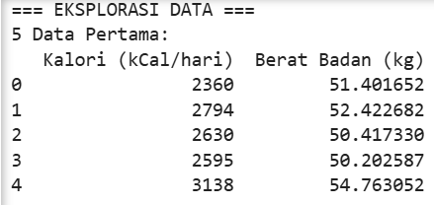
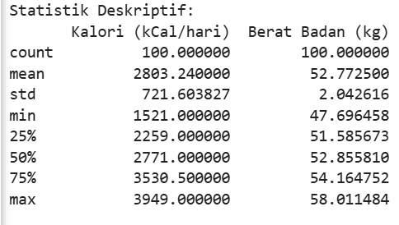
HASIL

Slide 12
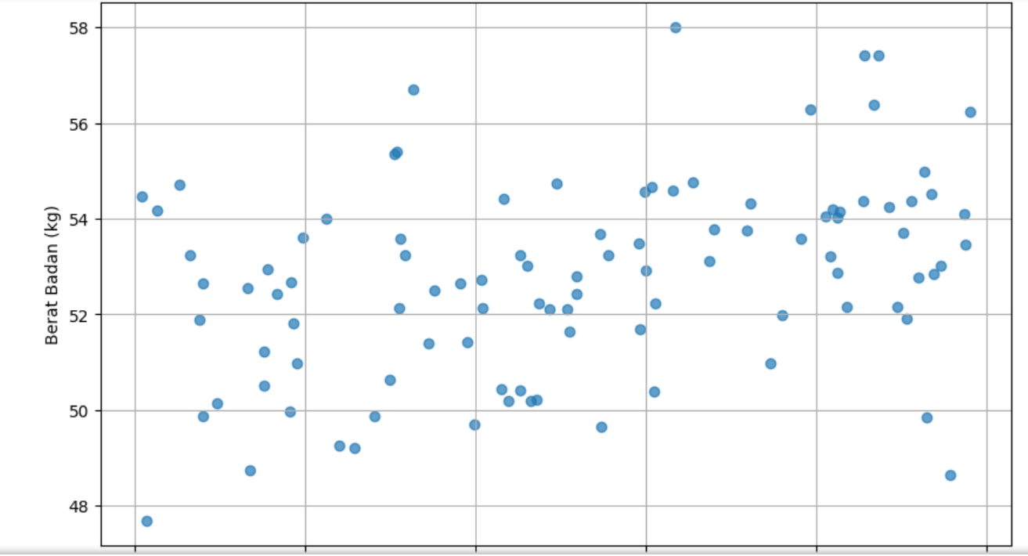
HASIL

Slide 13
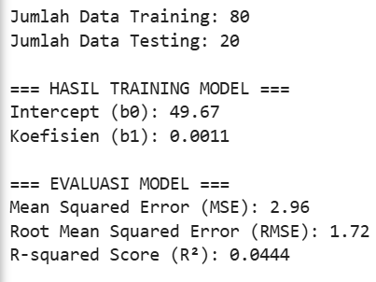
HASIL

Slide 14
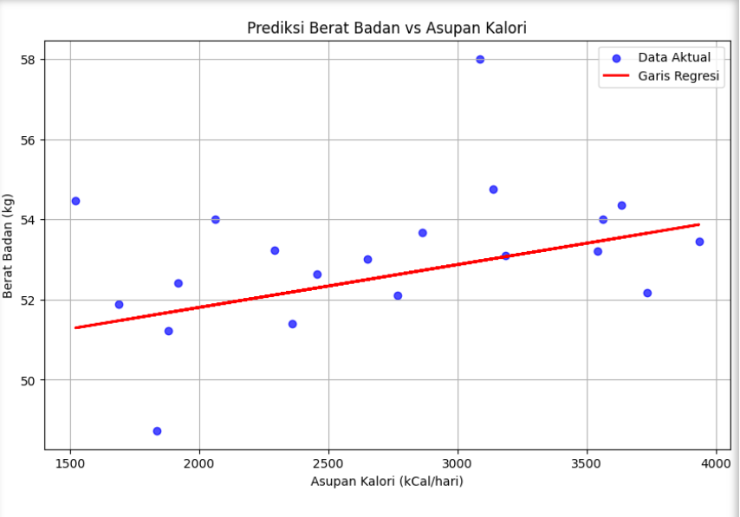
HASIL

Slide 15
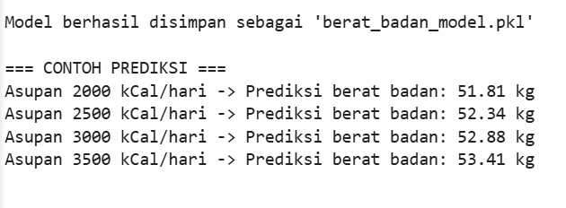
HASIL
Output yang Dihasilkan:
Tampilan 5 data pertama dan statistik deskriptif
Plot scatter hubungan kalori-berat badan
Parameter model (intercept dan koefisien)
Hasil evaluasi model (MSE, RMSE, R²)
Visualisasi garis regresi
Contoh prediksi untuk beberapa nilai kalori

Slide 16
Penjelasan Kode
Pembuatan Dataset: Membuat data sintetik dengan hubungan linear antara asupan kalori dan berat badan, ditambah noise acak untuk simulasi data real.
Visualisasi Awal: Menampilkan scatter plot untuk melihat pola data sebelum modeling.
Pembagian Data: Memisahkan data menjadi training set (80%) dan test set (20%) dengan train_test_split.
Training Model: Membuat model linear regression dan menampilkan parameter persamaan regresi (y = b0 + b1*x).
Evaluasi Model: Menggunakan tiga metrik - MSE (rata-rata kuadrat error), RMSE (akar MSE), dan R² (koefisien determinasi).
Visualisasi Hasil: Menampilkan garis regresi terhadap data test.
Penyimpanan Model: Menyimpan model ke file .pkl untuk penggunaan di kemudian hari.
Contoh Prediksi: Fungsi untuk memprediksi berat badan berdasarkan input kalori tertentu.

Slide 17
TERIMAKASIH

